Slide 1
Don Quijote de la mancha

Slide 2
Trabaja con tu compañero/a
¿Crees que la literatura (incluyo aquí las formas modernas de comunicación, como la tele, el cine,las redes sociales, los videojuegos, etc.) tienen la capacidad de influir en el comportamiento de la gente? Explica. ¿Puedes poner un ejemplo?
Si estás de acuerdo, ¿puede influir positivamente tanto como negativamente? Da un ejemplo de influencia positiva y uno de negativa.

Slide 3
Expresiones universales
¿Qué quiere decir «ser un quijote»?
¿Qué significa «luchar contra los molinos de viento»?

Slide 4
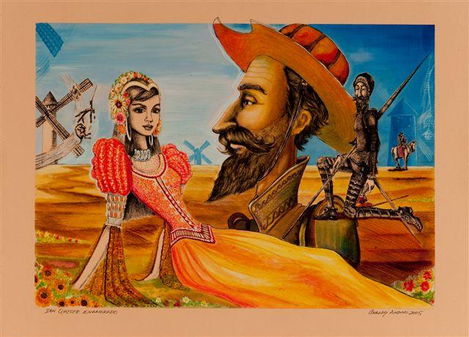
Un soneto a dulcinea del toboso…

Slide 5
Etimología castilla la mancha
Castilla significa, según su etimología, «tierra de castillos». El término vendría del latín castellum.

Slide 6
Castilla la Mancha
Procede de la lengua árabe durante la ocupación musulmana de la península Ibérica, y que procede el topónimo "Mancha", pronunciado como Manxaf o Al-Manshaf, que se traduce como "tierra sin agua“.

Slide 7
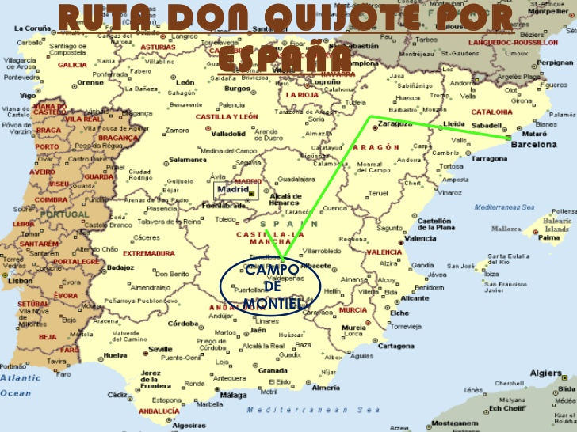

Slide 8
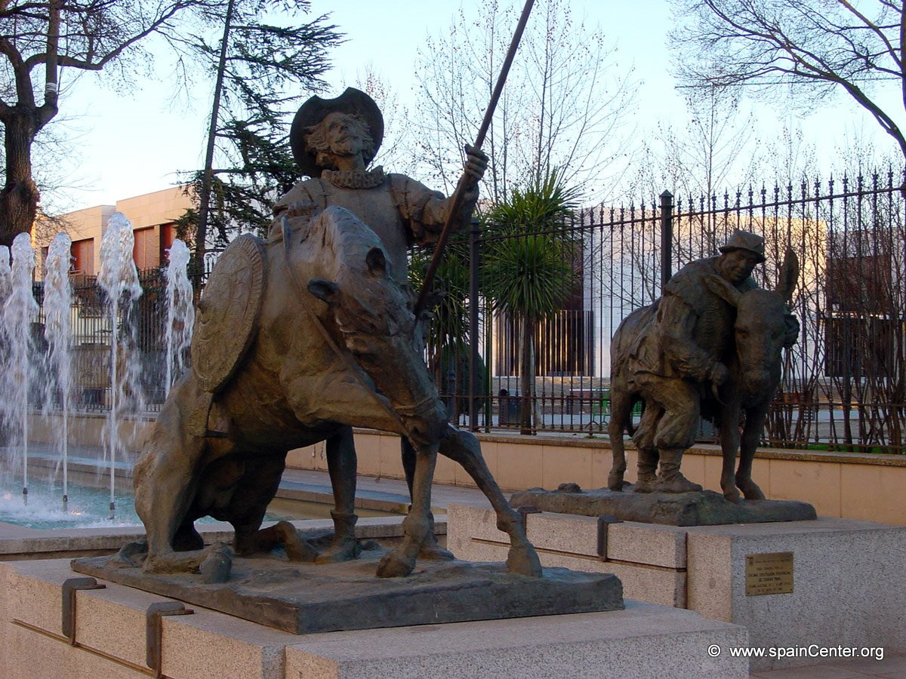
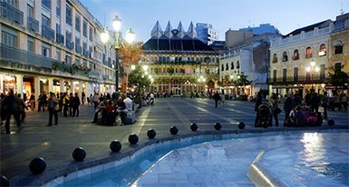
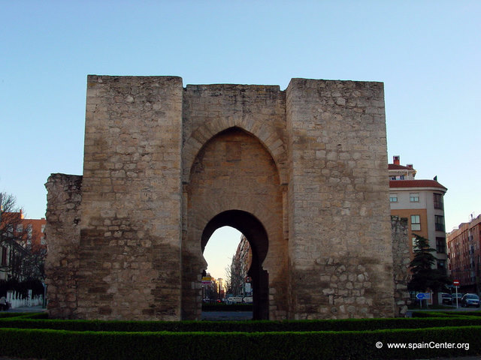
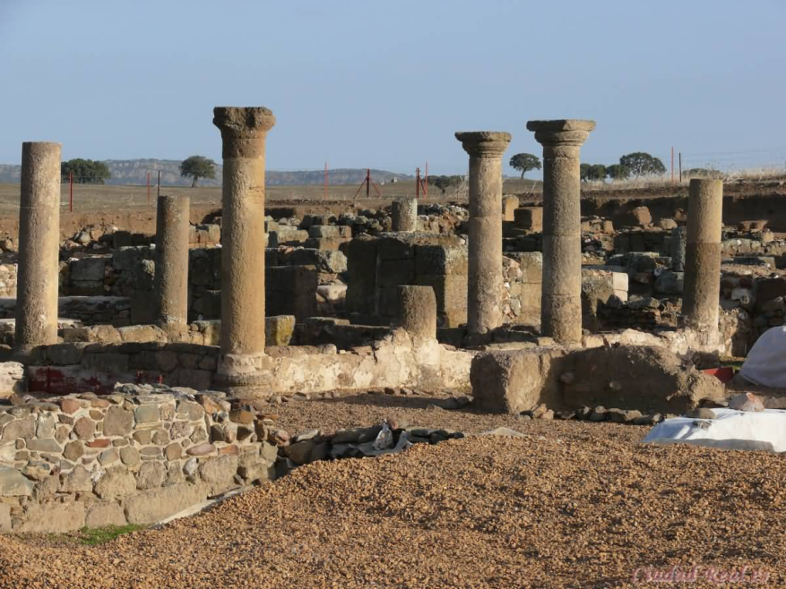
Ciudad Real

Slide 9
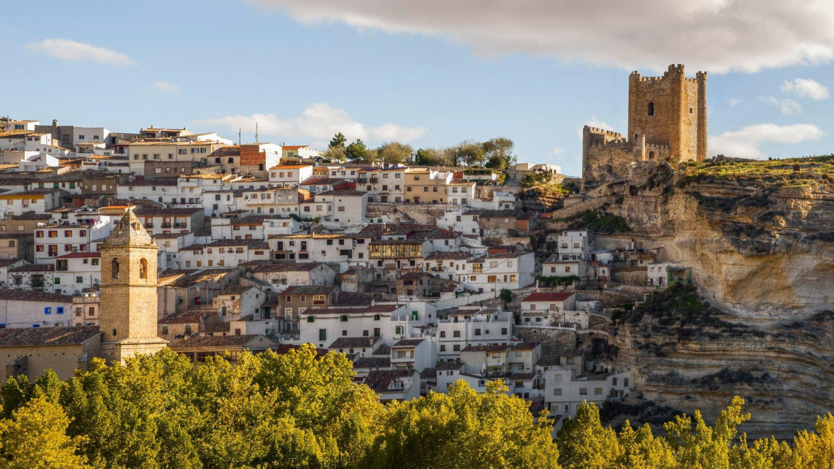
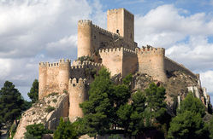
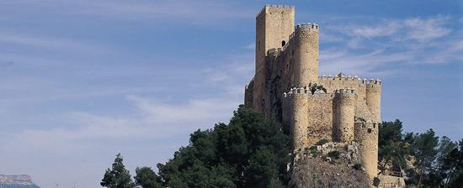
Albacete

Slide 10
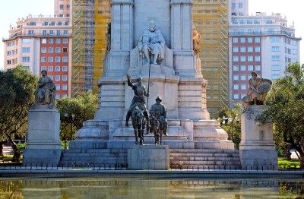
Plaza de España en Madrid

Slide 11
Algo de información…
CLASE SOCIAL RESIDE EN.. ALONSO ES..
______________ ________________ _______________
AFICIONES CON QUIEN VIVE
_________________ ___________________

Slide 12
Con tu compañero/a escribe el proceso que sigue para convertirse en caballero andante
1) _________________________________________________
2) _________________________________________________
3) _________________________________________________
4) _________________________________________________
5) _________________________________________________

Slide 13
https://www.youtube.com/watch?v=ZAOIITBbHzY

